Slide 1


概率论与数理统计
Probability & Statistics

Slide 2
概率论与数理统计
序言：
一 概率论和数理统计研究的内容
二 概率论与数理统计的发展和应用
三 课程性质及教学目的
四 课程教学内容，学时分配
五 课程教学的基本要求
六 教材及参考教材
返回主目录

Slide 3
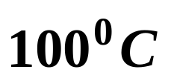
概率论与数理统计
一 概率论和数理统计研究的内容:
在自然界和人类社会中发生的现象是多种多
样的，但大致可归为两类：
（一）确定性现象（必然现象）
（二）随机现象（偶然现象）
（一）确定性现象（必然现象）
如：向上抛一石子必然会下落；
在一个标准大气压下，水在 时会沸腾。
在一定条件下，必然发生(一种结果)的现象，称
为确定性现象（必然现象）。
返回主目录

Slide 4
概率论与数理统计
（二）随机现象（偶然现象）
如：抛一枚质地均匀的硬币，其结果可能是正
面朝上，也可能是反面朝上，在试验之前无法预
言要发生那种结果。
又如：记录一个电话交换台在一昼夜收到用户
的呼叫次数，可能是0次，也可能是1次，等。在
试验之前无法预言要发生那种结果。
这类现象，在一定条件下，要发生的结果不止
一种，事先 无法预言要发生那种结果。
但人们经过长期实践并深入研究后，发现这类现象在大量重复试验中其结果又具有统计规律性。
返回主目录

Slide 5
概率论与数理统计
如：多次抛一枚质地均匀的硬币，正面朝上与
反面朝上出现的次数近似于1：1，而抛掷次数越
多越接近这个比值。
随机现象：在个别试验中其结果呈现不确定性，但在大量重复试验中其结果又具有统计规律性的现象。
概率论和数理统计就是研究和揭示随机现象统
计规律性的一门数学学科。
返回主目录

Slide 6
概率论与数理统计
“概率”就是描述随机现象发生的可能性的大小的数学术语。
概率论的任务：给出随机现象的数学模型，并用
数学语言来描述它们，进而研究其基本规律。
数理统计的任务：研究怎样有效地收集、整理
和分析带有随机性的数据，以对所观察的问题作
出推断和预测，直至为采取一定的决策和行动提
供依据和建议。
返回主目录

Slide 7
概率论与数理统计
二 概率论与数理统计的发展和应用
概率论的起源与赌博问题有关。
16世纪，意大利的学者开始研究赌博问题.
如：“投两枚骰子，出现点数之和为9或10的可能
性大小”之类的问题。
17世纪中叶，法国数学家帕斯卡、费马及荷兰数
学家惠更斯基于排列组合法，研究用等可能性解
决赌博问题中“分赌注问题”，“赌徒输光问题”等。
18，19世纪概率才被用到许多科学问题和社会问题中。

Slide 8
概率论与数理统计
概率论的奠基人有：瑞士数学家伯努利，他建
立了第一个极限定理，即伯努利大数定理。还有
许多数学家，如：德莫费、拉普拉斯等。
数理统计开始于19世纪中叶以前，到20世纪上半
叶发展成为一门成熟科学。
概率论与数理统计的思想与方法已广泛应用于自
然科学、技术科学、社会科学及人文科学的各个领
域。随着计算机的发展，概率论与数理统计已成为
许多重要学科的基础。如，信息论、控制论、排队
论、可靠性理论及人工智能等。

Slide 9
概率论与数理统计
三 课程性质及教学目的：
本课程是高等工科院校教学计划中一门重要的公共基础课。
通过本课程的学习，使学生掌握处理随机现象的基本理论和方法，并且掌握一定的分析问题和解决实际问题的能力。
四 课程教学内容，学时分配：
本课程以介绍概率论和数理统计的基本知识和方法为主，同时注意直观背景和实际意义。共64学时。
返回主目录

Slide 10
目 录
P&S
第一章 概率论的基本概念(12学时）
第二章 随机变量及其分布(12学时）
第三章 多维随机变量及其分布(12学时）
第四章 随机变量的数字特征及其分布(8学时）
第五章 大数定律及中心极限定理(6学时）
第六章 样本及抽样分布(6学时）
第七章 参数估计(8学时）
返回主目录

Slide 11
概率论与数理统计
五 课程教学的基本要求
本课程以课堂讲授为主，致力于讲清楚基本的概率统计思想，使学生掌握基本的概率统计计算方法。注意培养基本运算能力、分析问题和解决实际问题的能力。讲授中运用例题来说明本课程应用的广泛性和重要性。每节课布置适量的习题以巩固所学知识，使学生能够运用概率统计思想和方法解决一些实际问题。考试以闭卷为主，全校统考形式。
返回主目录

Slide 12
概率论与数理统计
六 教材及参考教材
教材：《概率论与数理统计》 （浙江大学第三版） 。
参考教材： 《概率论与数理统计》（习题集）
姚孟臣 编著 机械工业出版社出版
返回主目录

Slide 13
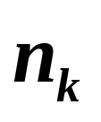
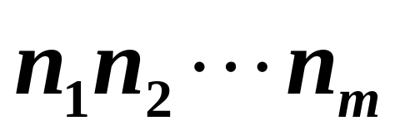
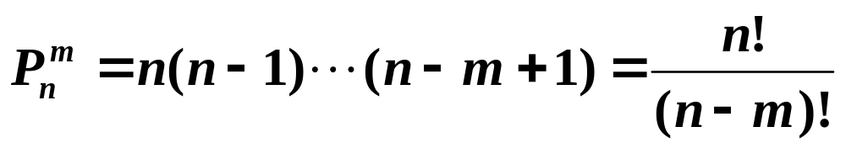
概率论与数理统计
预备知识
一 乘法原理
一项工作须经 m 步完成，而实施第k(k=1,2
,…,m ) 步有 个不同方案，则完成此项工作
共有 个不同方案。
二 排列与组合
（1）相异元素不许重复的排列公式

Slide 14
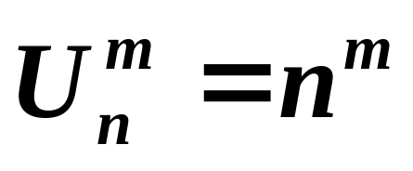
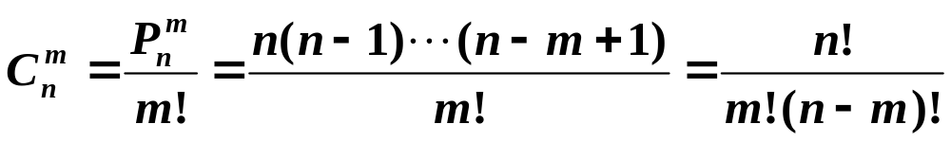
概率论与数理统计
（2）相异元素允许重复的排列公式
（3）相异元素不许重复的组合公式

